Slide 1


Оценка рынка труда IT-специалистов в России
Исполнитель: Артём Воронин
ноябрь 2021 г.

Slide 2

Содержание
1 Описание проекта
2 Product Brief
3 План выполнения проекта
4 Парсинг данных
5 Результаты

Slide 3
1 Описание проекта
В связи с пандемией коронавируса и общей экономической ситуацией, рынок труда потерпел заметные изменения, которые не могли не сказаться на условиях труда и требованиях, предъявляемых к соискателям. Образовательные программы ВУЗов не всегда готовят специалистов, соответствующих новым требованиям рынка, в частности в сфере IT, что приводит к невостребованности выпускников.
Цель проекта:
Определить какие специалисты наиболее востребованы на рынке IT и какие квалификационные требования к ним предъявляются.

Slide 4
2 Product Brief
Проблема проекта | Снижение востребованности высшего образования в сфере IT в связи с несоответствием программ обучения в ВУЗах реальным требованиям работодателей.
Возможные стейкхолдеры | Томский государственный университет, ВУЗы, площадки интернет-рекрутмента и другие организации, оказывающие образовательные услуги, министерство труда, абитуриенты
Цель анализа | 1. Выявление условий работы и квалификационных требований к IT-специалистам на рынке труда. 2. Оценка рынка образовательных программ. 3. Анализ соответствия образовательных программ требованиям рынка к компетенциям специалистов.
Начальная гипотеза/исследовательский вопрос | В связи с пандемией и переходом бизнеса в онлайн-формат резко возрос спрос на специалистов в сфере IT. Однако выпускники ВУЗов не имеют требуемых квалификационных знаний и навыков из-за отсутствия ориентированности образовательных программ на нужды работодателей.
Задачи проекта | Предварительный анализ рынка труда в сфере IT. 2. Сбор данных о вакансиях с сайтов интернет-рекрутмента (hh.ru) и предобработка. 3. Анализ данных для выявления условий работы на рынке и квалификационных требований к IT-специалистам. 4. Анализ рынка образовательных программ. 5. Анализ соответствия рынка образовательных программ рынку труда в IT сфере. 6. Подведение итогов проделанной работы.
Используемые данные | Head hunter, Работа в России, Superjob, Rabota.ru Профстандарты, утвержденные министерством труда Сайты ведущих вузов (Образовательные программы, перечень специальностей в сфере IT, количество мест) Хабр
Возможные сложности | Ограничения по количеству данных, которое можно извлечь Разный формат данных
Ожидаемые результаты | Презентация с выводами, отражающими отраслевую и профессиональную структуру рынка труда, требования и условия работы специалистов.
Метрика успеха проекта | Полнота собранных данных; полнота аналитики, логичность, содержательная интерпретация, информативность и визуализация.

Slide 5
3 План выполнения проекта
1. Сбор данных о вакансиях с сайта HeadHunter
2. Предобработка данных
3. Анализ данных для выявления квалификационных требований к IT-специалистами и условий работы
5. Описание полученных результатов и визуализация данных
6. Подведение итогов проделанной работы

Slide 6
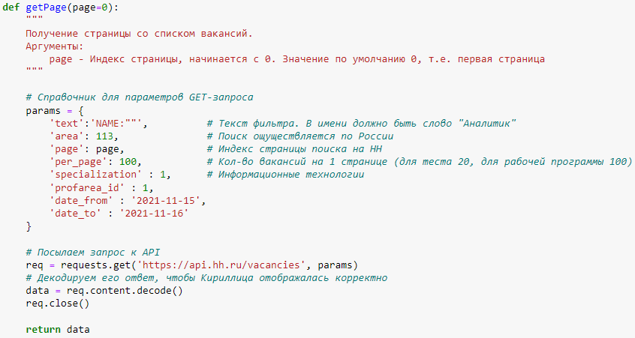
4 Решение
Для получения данных о вакансиях с сайта интернет-рекрутмента Headhunter, была разработана программа на языке Python.

Slide 7
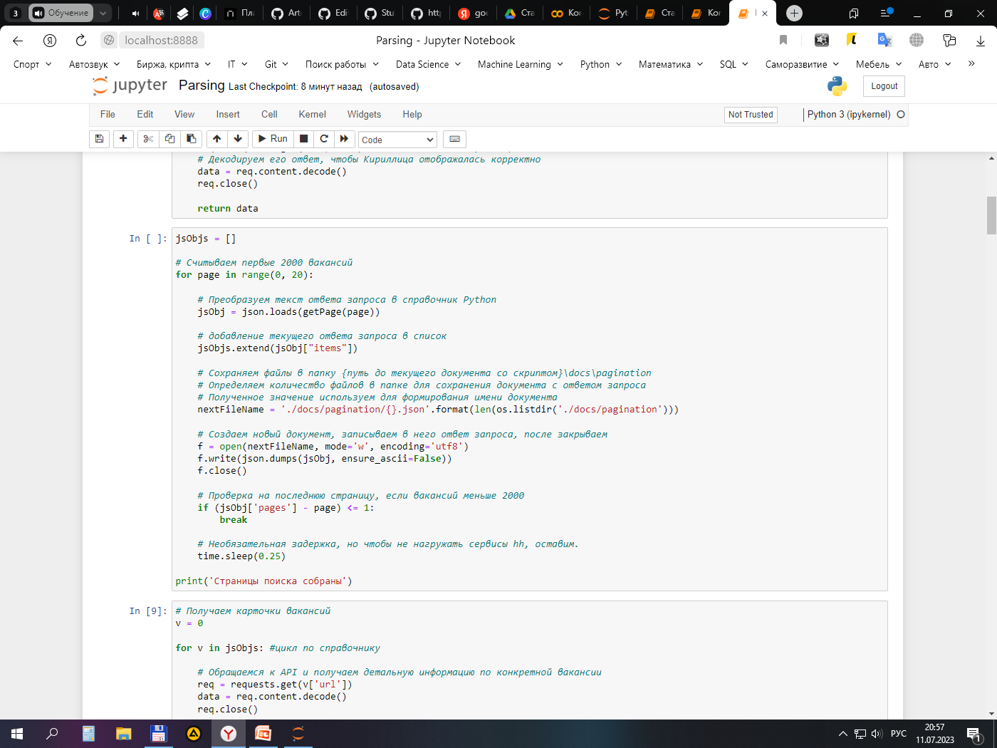
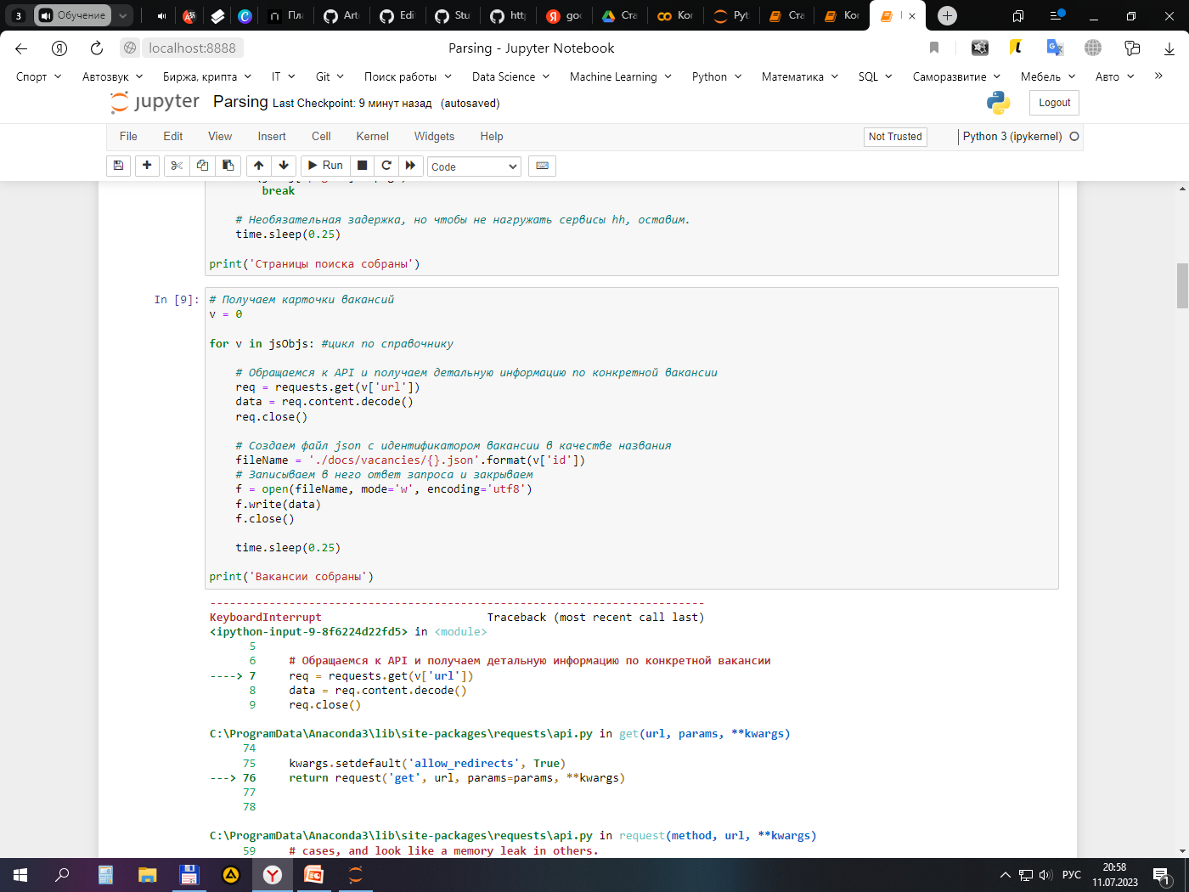
4 Решение

Slide 8
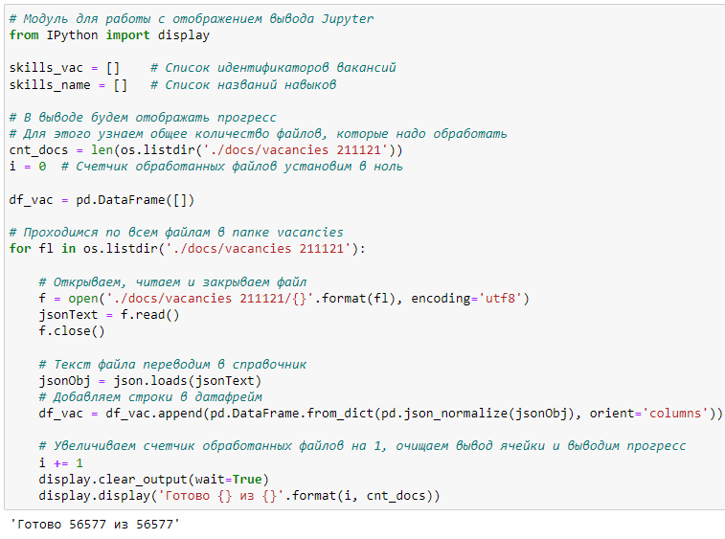
4 Решение

Slide 9
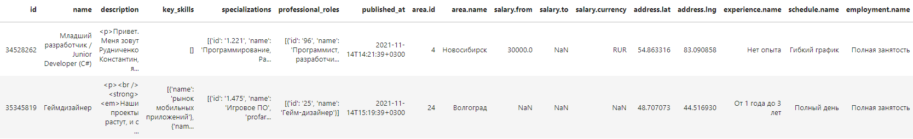
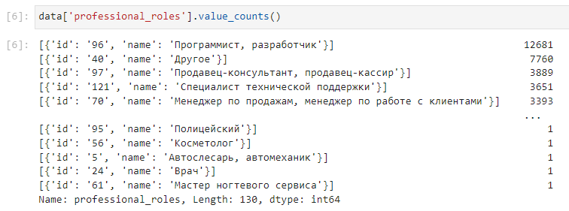
4 Решение
В результате была получена база вакансий следующей структуры:
При предварительном анализе было выявлено, что требуется очистка данных:

Slide 10
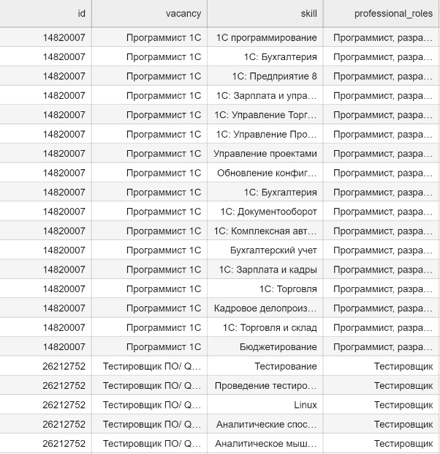
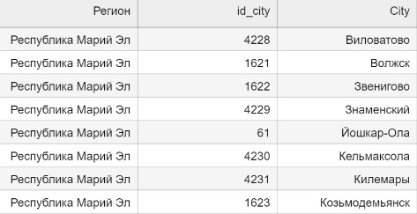
4 Решение
Для более детального анализа потребовалось формирование реестра ключевых навыков специалистов и базы регионов:

Slide 11
4 Решение
По окончанию обработки таблица выглядела следующим образом:
В таком виде таблица была сохранена на жесткий диск и вся дальнейшая работа проходила уже с этой готовой таблицей.

Slide 12
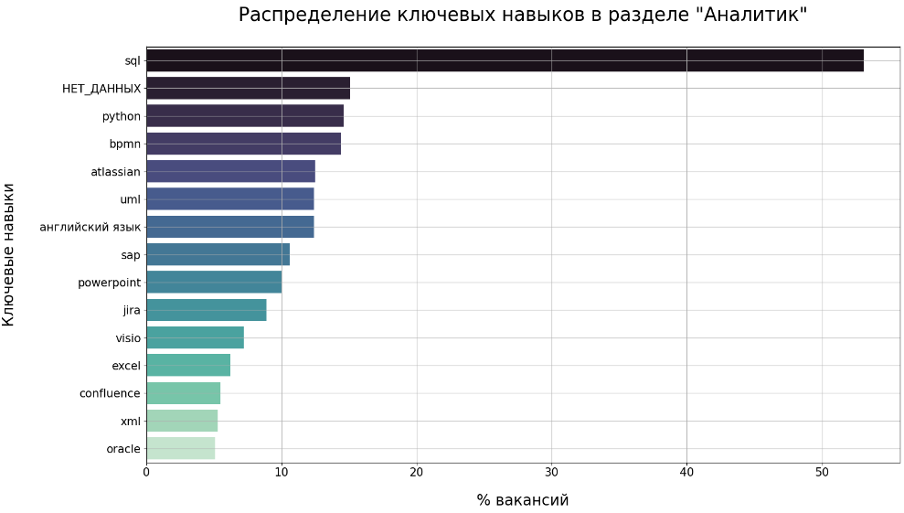
5 Результаты. Аналитик.

Slide 13
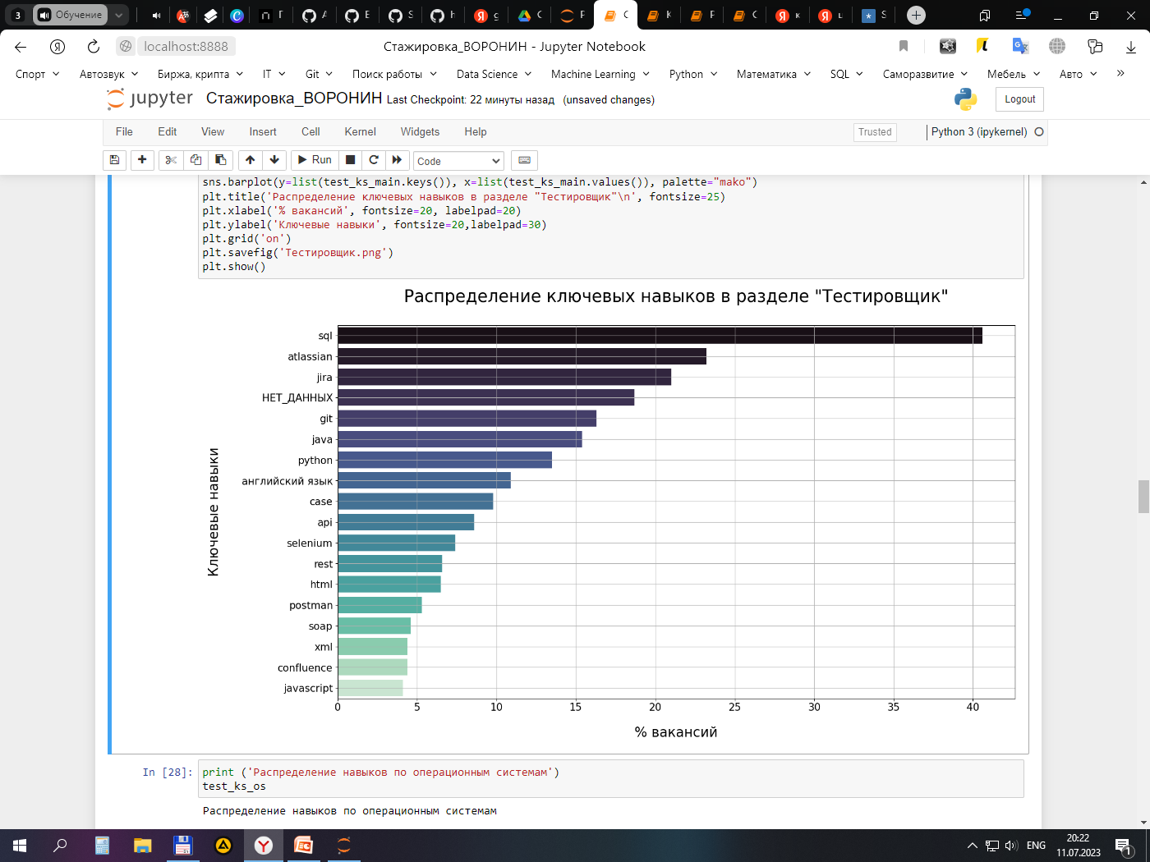
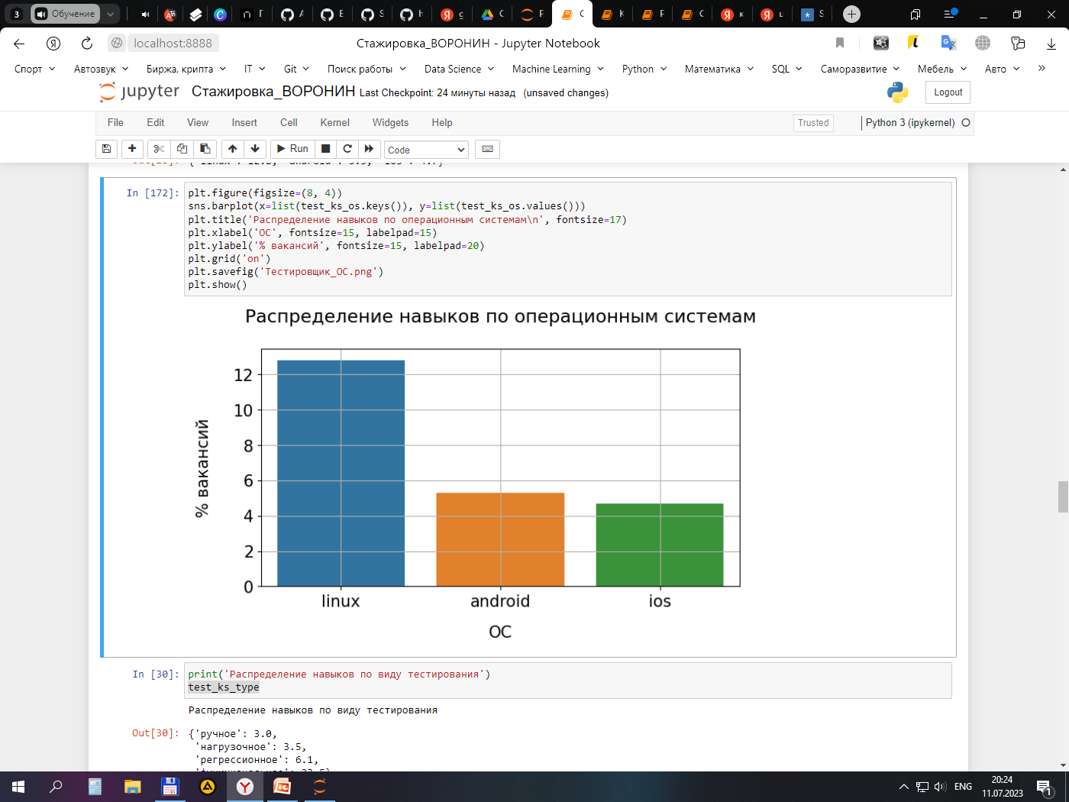
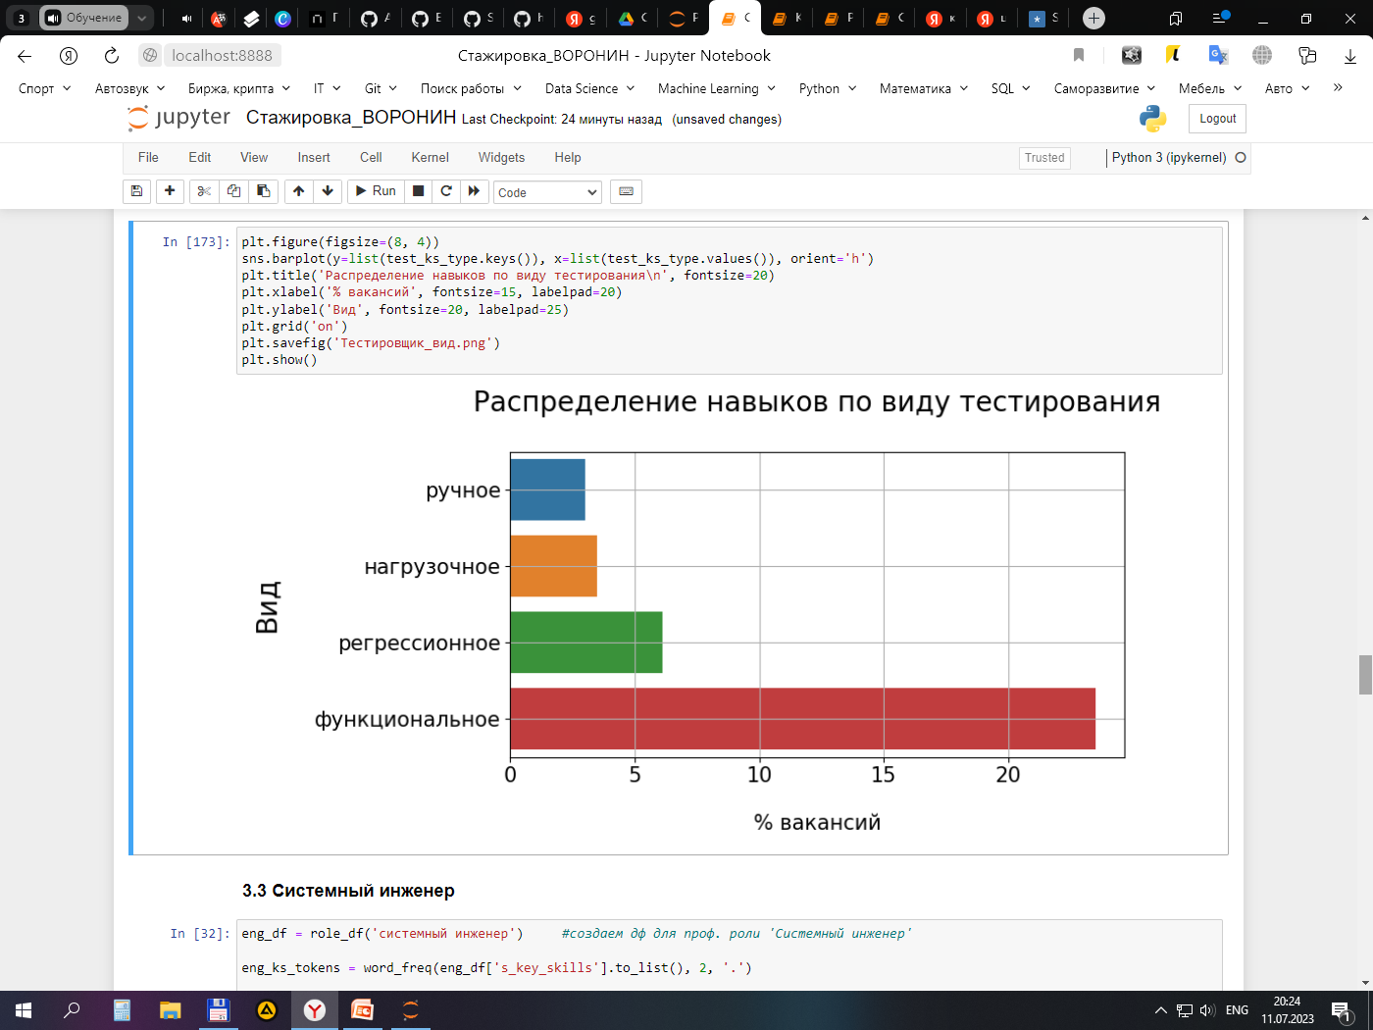
5 Результаты. Тестировщик.

Slide 14
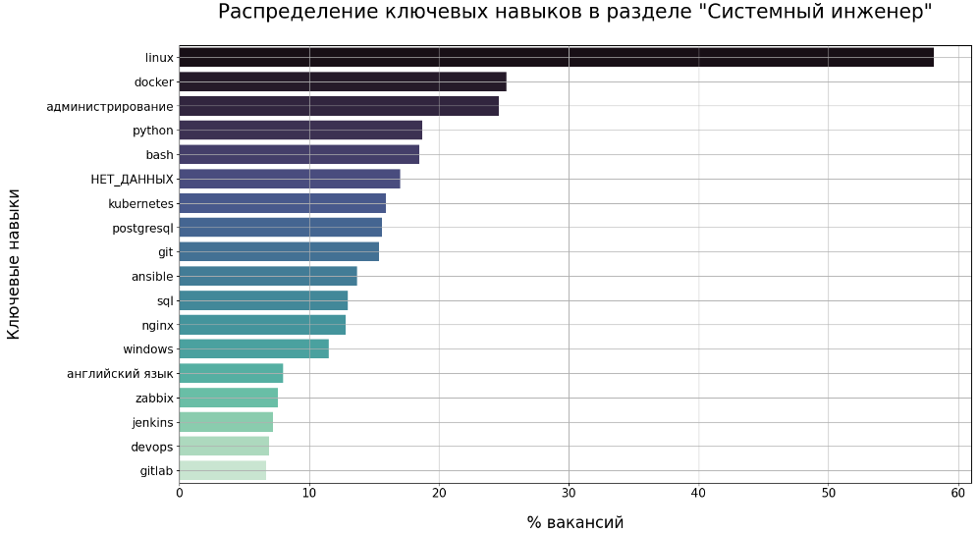
5 Результаты. Системный инженер.

Slide 15
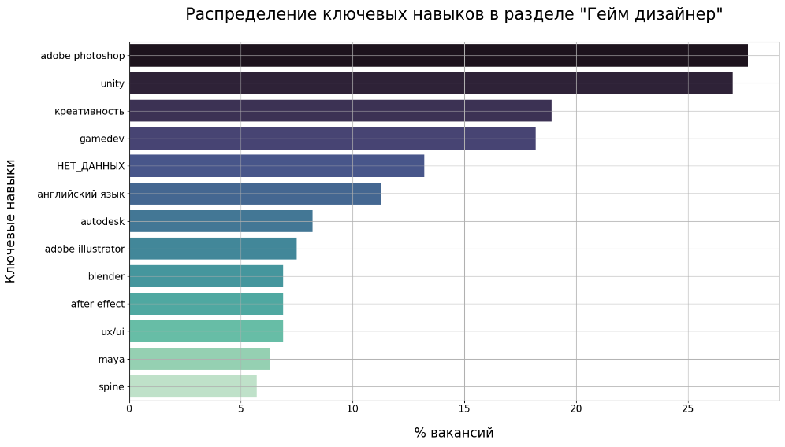
5 Результаты. Гейм дизайнер.

Slide 16
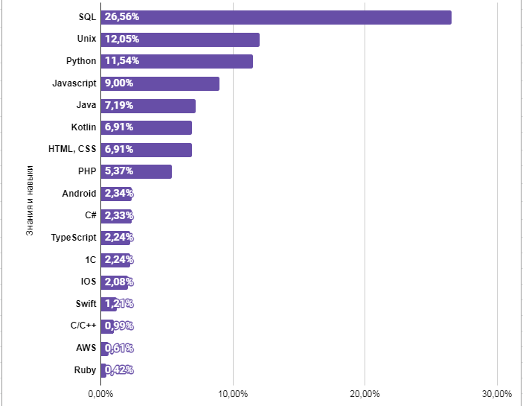
5 Результаты. Разработчики
Для разработчиков востребованы знания и навыки в таких языках программирования как:

Slide 17
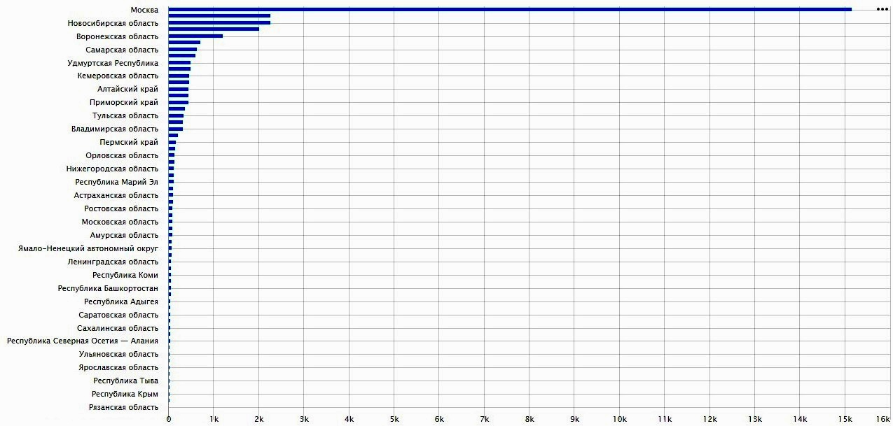
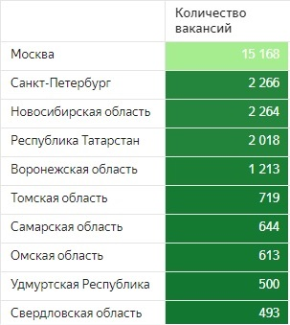
5 Результаты. Распределение по городам.
Географическим лидером рейтинга по рынку труда специалистов IT является Москва, как мегаполис. Тройка лидеров по регионам:
- Санкт-Петербург, Новосибирская обл., республика Татарстан.

Slide 18
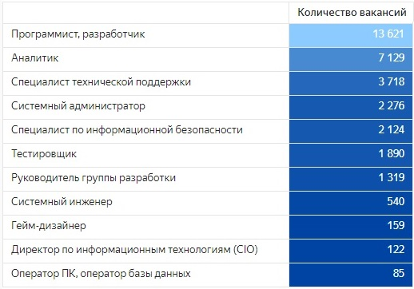
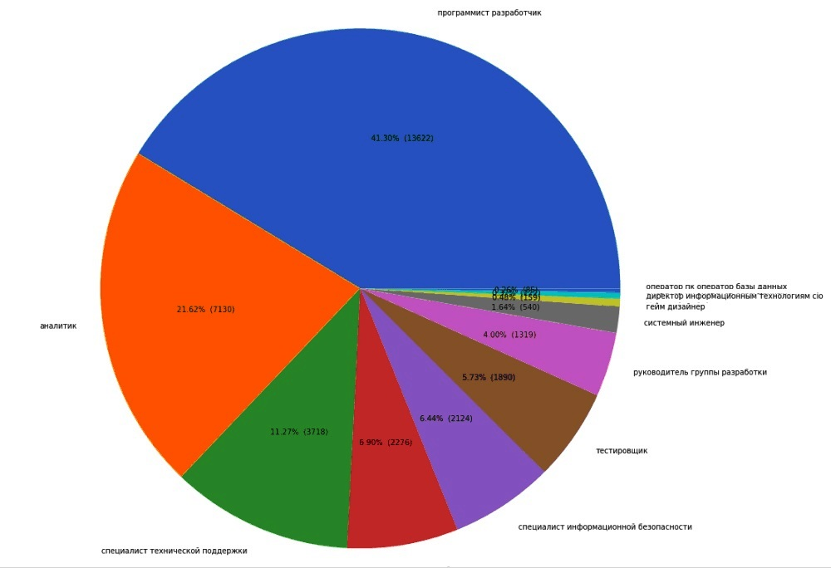
5 Результаты. Разделение по сферам.
По профессиональному разделению IT-специалистов работодателей интересуют в большей степени:
Программист разработчик - 41.3% ,
Аналитик -21,62%,
Специалист технической поддержки - 11.27% ,
остальную долю составляют другие специалисты - 25,81 %

Slide 19
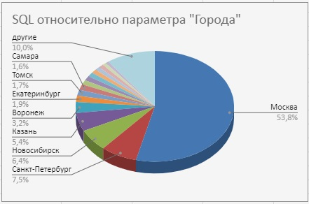
5 Результаты. Навык SQL «по городам».
Города | SQL
Москва | 4013
Санкт-Петербург | 556
Новосибирск | 478
Казань | 402
Воронеж | 236
Екатеринбург | 140
Томск | 129
Самара | 123
Омск | 99
Ижевск | 98
Краснодар | 93
Владивосток | 83
Красноярск | 76
Барнаул | 75
Иркутск | 57
Пермь | 51
другие | 746
Итого | 7455

Slide 20
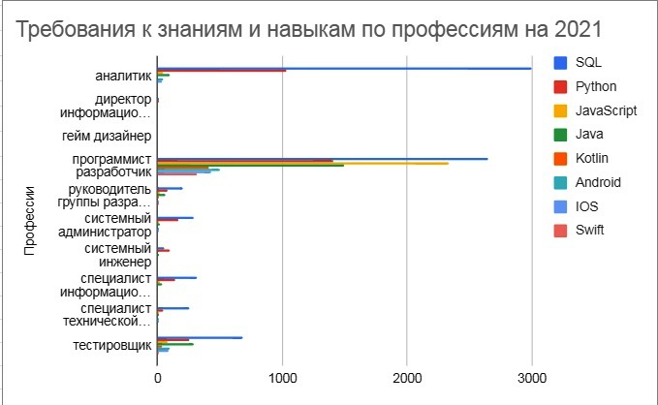
5 Результаты. Сводная таблица.

Slide 21
5 Результаты. Сводная таблица.
Профессии | SQL | Python | Java Script | Java | Kotlin | Android | IOS | Swift
аналитик | 2994 | 1035 | 47 | 95 | 1 | 42 | 39 | 1
директор информационным технологиям cio | 9 | 9 | 1 | 1 | 0 | 0 | 0 | 0
гейм дизайнер | 3 | 4 | 0 | 0 | 0 | 3 | 2 | 0
программист разработчик | 2646 | 1406 | 2333 | 1493 | 413 | 495 | 430 | 317
руководитель группы разработки | 206 | 80 | 22 | 59 | 9 | 5 | 8 | 9
системный администратор | 287 | 166 | 9 | 16 | 0 | 6 | 6 | 0
системный инженер | 57 | 101 | 4 | 13 | 0 | 1 | 0 | 0
специалист информационной безопасности | 314 | 138 | 22 | 38 | 0 | 1 | 4 | 1
специалист технической поддержки | 254 | 43 | 10 | 13 | 0 | 10 | 9 | 0
тестировщик | 685 | 256 | 78 | 289 | 39 | 95 | 88 | 11
Итого | 7455 | 3238 | 2526 | 2017 | 462 | 658 | 586 | 339

Slide 22
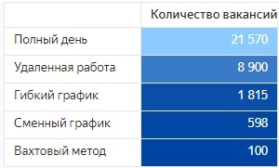
5 Результаты. График работы.
Предлагаемый график работы :
Программисты разработчики:
60% на полный день, 34% на удаленной работе и 6% гибкий график
В то же время, для специалиста технической поддержки:
- полный день,
- сменный,
- гибкий график,
- удаленная работа
- вахтовый.

Slide 23
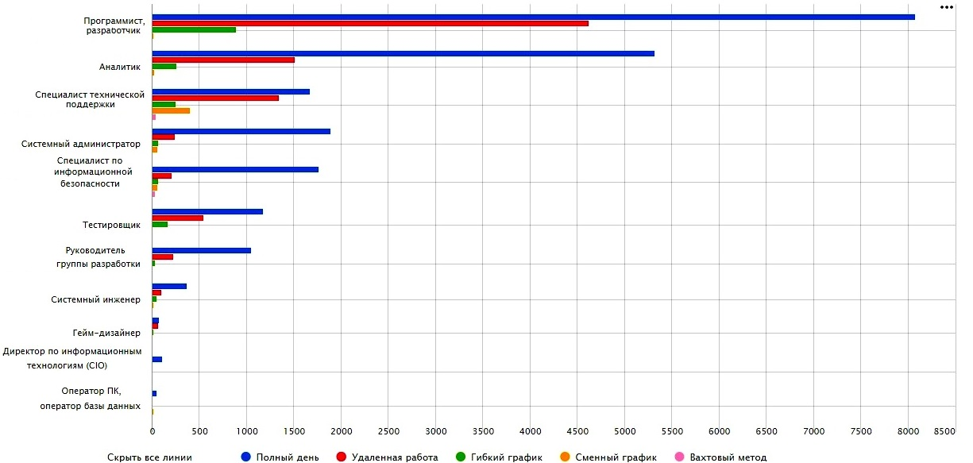
5 Результаты. График работы.

Slide 24
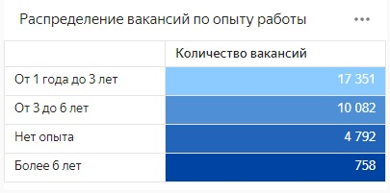
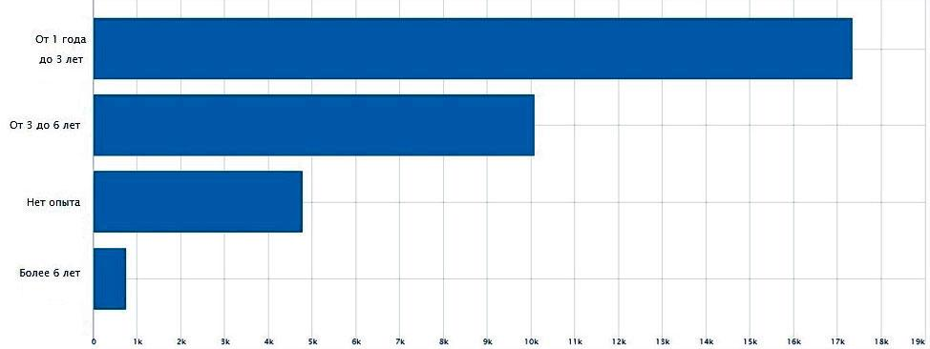
5 Результаты. Стаж.

Slide 25
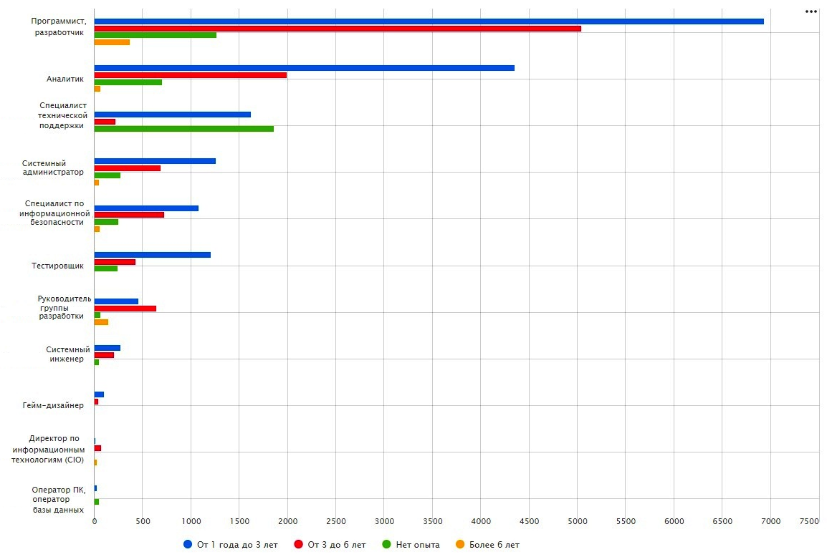
5 Результаты. Стаж.

Slide 26
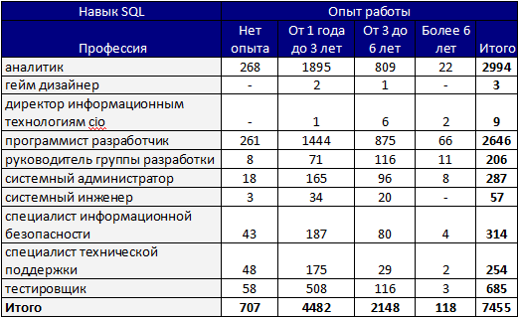
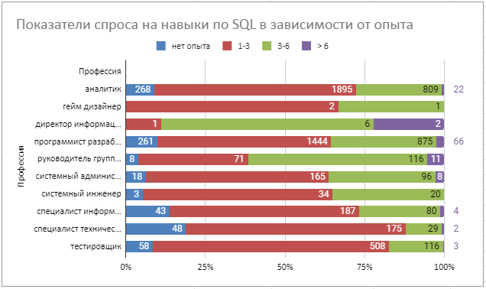
5 Результаты. Стаж.
По навыкам мы видим, что большая часть стажа запрашивается работодателем от 1 до 3 лет

Slide 27
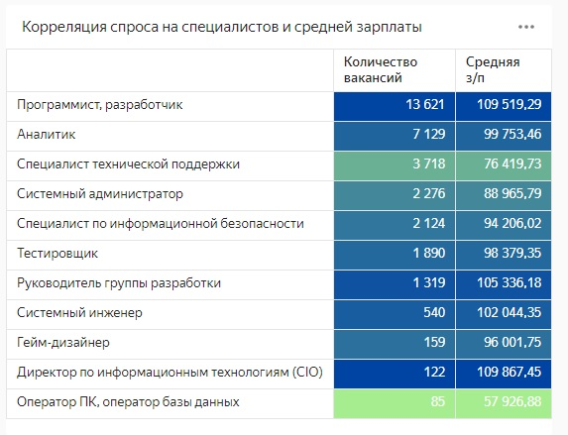
5 Результаты. Зарплата.

Slide 28
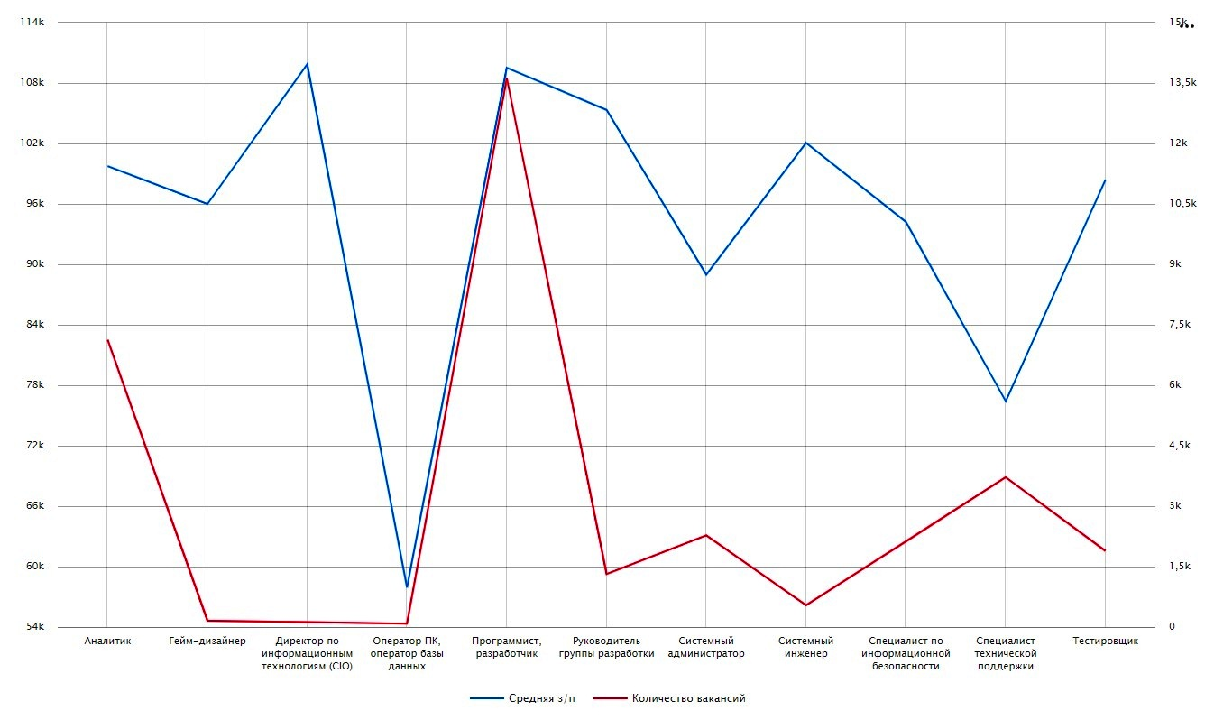
5 Результаты. Зарплата.

Slide 29
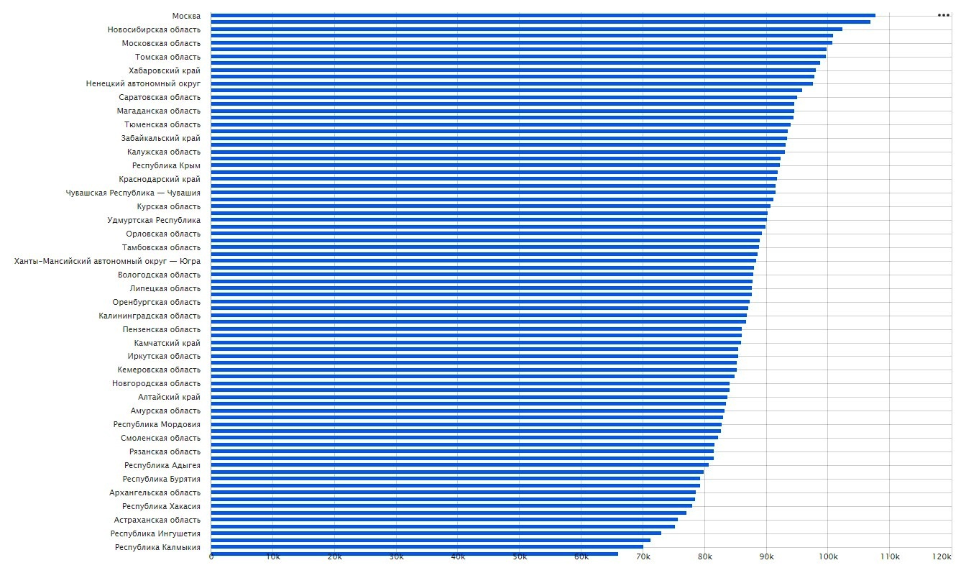
5 Результаты. Зарплата.
Показатели зарплаты в зависимости от области

Slide 30
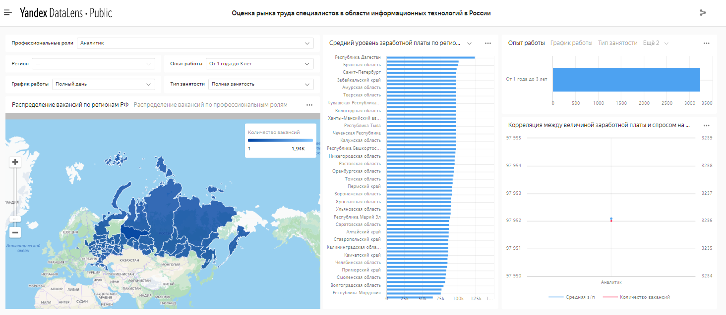
5 Результаты. Дашборд.
По результатам исследования был разработан дашборд на платформе Yandex DataLends
https://datalens.yandex/e1r1pnmzbv3a7?state=287df231396

